Slide 1
Проектная работа Дашборд для Яндекс.Дзен
Выводы:
1. Максимальное количество взаимодействий – чуть более 60 тыс., приходится на время 6:58 PM.
Лидеры по количеству взаимодействий - темы: Наука, Отношения и Интересные факты.
В процентном соотношении лидеры: Наука – 7,14%, Отношения – 6,77%, Интересные факты – 6, 38%
6 тем источников обеспечивают более 50 % взаимодействий – Семейные отношения, Россия, Полезные советы, Путешествия, Знаменитости, Кино.
4. Топ-3 тема источника-тема-карточки:
Путешествия - Рассказы – 4587 взаимодействия;
Россия-Общество – 3471 взаимодействия;
- Кино-Наука – 3279 взаимодействия

Slide 2
Цели исследования:
Целью исследования является ответы на вопросы:
- Сколько взаимодействий пользователей с карточками происходит в системе с разбивкой по темам карточек?
- Как много карточек генерируют источники с разными темами?
- Как соотносятся темы карточек и темы источников?

Slide 3
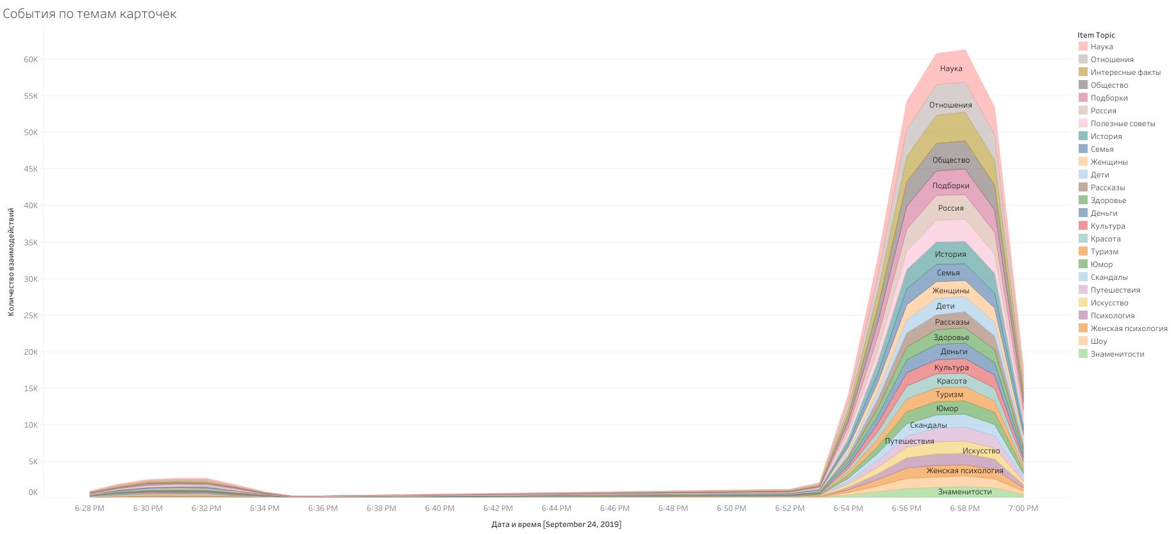
Сколько взаимодействий пользователей с карточками происходит в системе с разбивкой по темам карточек?
Максимальное количество взаимодействий – чуть более 60 тыс, приходится на время 6:58 PM.
Лидеры по количеству взаимодействий - темы:
Наука, Отношения и Интересные факты.

Slide 4
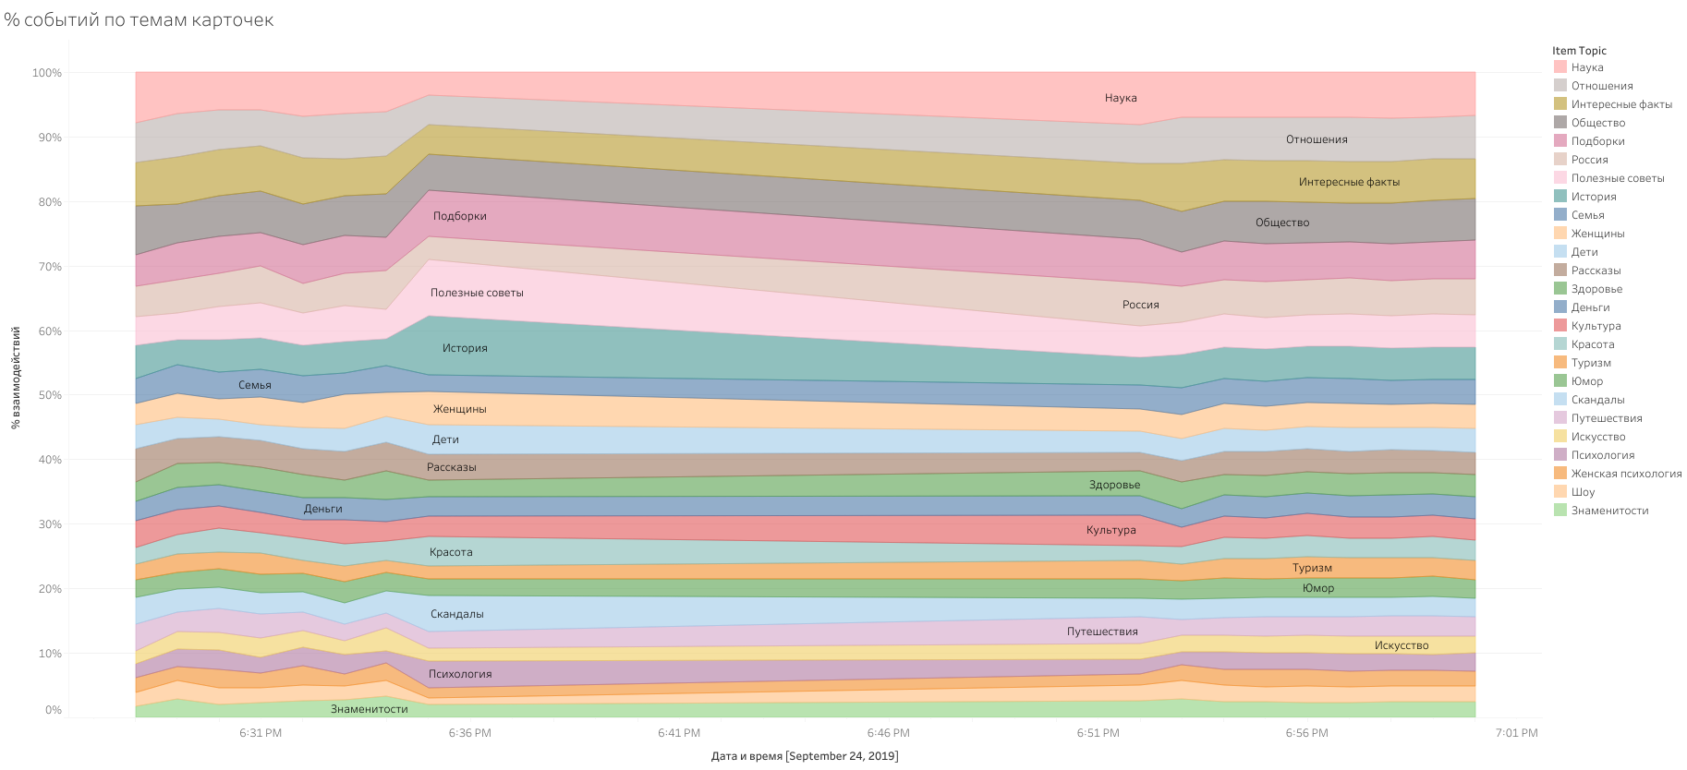
В процентном соотношении в пиковое время 6:58 PM, лидеры по количеству взаимодействий: Наука – 7,14%, Отношения – 6,77%, Интересные факты – 6, 38%

Slide 5
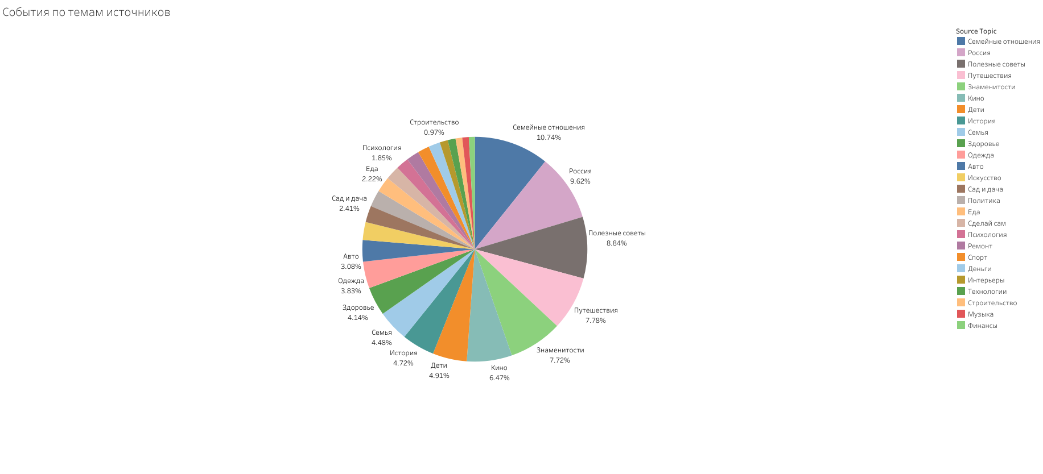
Как много карточек генерируют источники с разными темами?
6 тем источников обеспечивают более 50 % взаимодействий – Семейные отношения, Россия, Полезные советы, Путешествия, Знаменитости, Кино.

Slide 6
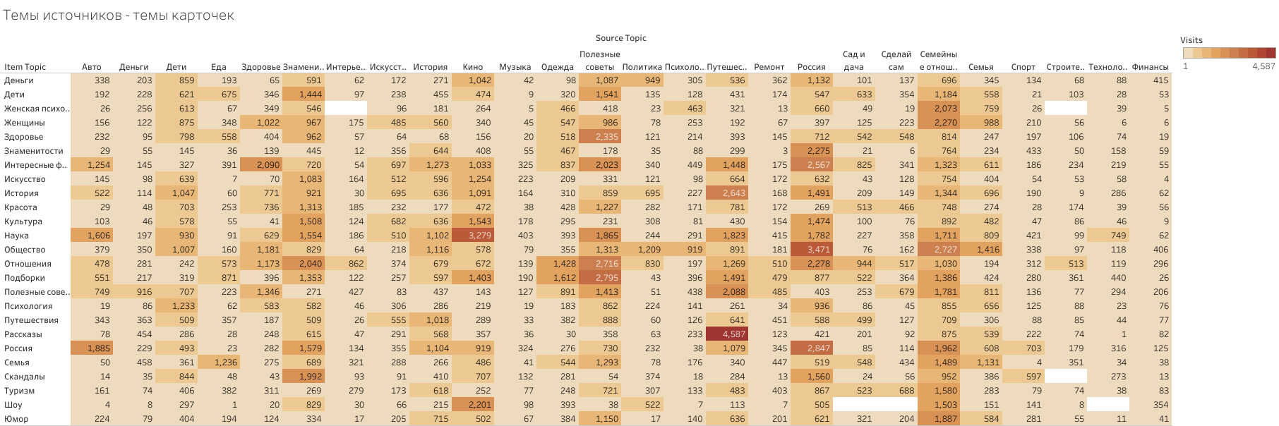
Как соотносятся темы карточек и темы источников?
Топ-3 тема источника-тема-карточки:
1. Путешествия - Рассказы – 4587 взаимодействия;
2. Россия-Общество – 3471 взаимодействия;
3. Кино-Наука – 3279 взаимодействия

Slide 7
Источник данных для дашборда - cырые данные о событиях взаимодействия пользователей с карточками (таблица log_raw).
Ссылка на дашборд

